Slide 1


HEF-050 · MISSION 03 / 10
Threads et concurrence
Faire plusieurs choses « en même temps » dans un seul programme, c'est puissant et dangereux.
Badge : Jongleur de fils
80 min · intermédiaire
Notes:
Mission 3 — Threads et concurrence. Durée conseillée : 80 minutes. Guide : Sam. Annoncer la mission, le badge à gagner et le plan.

Slide 2
L'histoire
L'histoire
Le serveur de HashBox gère le paiement de deux membres en même temps. Quelques jours plus tard, le comptage des ventes est faux : deux ventes ont disparu.
« Deux fils d'exécution ont lu le même total en même temps, dit Sam. Chacun a ajouté sa vente à l'ancienne valeur, et le second a écrasé le premier. »
Tu découvres les threads, les conditions de course et les verrous.

Slide 3
À la fin, je serai capable de…
Ta mission
1
distinguer processus et thread
2
expliquer une condition de course avec un exemple
3
protéger une section critique avec un verrou (Lock)
4
expliquer le GIL de Python et ses conséquences
5
choisir entre threads, processus et asynchrone selon la charge
Notes:
Reprendre chaque point à voix haute.

Slide 4
Défi d'échauffement
Défi d'échauffement
Deux caissiers partagent le même cahier de comptes. Chacun lit le total (100 €), ajoute sa vente (10 €), et réécrit le total. S'ils font cela exactement en même temps, quel total obtient-on dans le cahier ? Quel total aurait dû être écrit ? Comment éviter ce problème ?

Slide 5
Thread ou processus ?
Le concept
Un thread est un fil d'exécution à l'intérieur d'un processus. Les threads d'un même processus partagent la mémoire (tas, variables globales) mais ont chacun leur pile et leurs registres.
 | Processus | Thread
Mémoire | séparée | partagée
Création | plus coûteuse | plus légère
Communication | tubes, fichiers, sockets | variables partagées
Isolation | forte | faible
Risque | : | conditions de course

Slide 6
La condition de course
Le concept
Une condition de course (race condition) survient quand le résultat dépend de l'ordre d'exécution de plusieurs threads qui accèdent à une donnée partagée.
import threading, time
compteur = 0
def incrementer(n):
global compteur
for _ in range(n):
valeur = compteur # lire
time.sleep(0) # cède la main (rend la course visible)
compteur = valeur + 1 # écrire
fils = [threading.Thread(target=incrementer, args=(1000,)) for _ in range(4)]

Slide 7
La condition de course (suite)
Le concept
for f in fils: f.start()
for f in fils: f.join()
print(compteur, "au lieu de 4000")
Le résultat est presque toujours inférieur à 4000 : des incrémentations se sont perdues, car deux threads ont lu la même valeur.
Le verrou (lock)
Un verrou garantit qu'un seul thread à la fois exécute une section critique.
import threading
compteur = 0
verrou = threading.Lock()

Slide 8
Le verrou (lock) (suite)
Le concept
def incrementer(n):
global compteur
for _ in range(n):
with verrou: # un seul thread entre à la fois
valeur = compteur
compteur = valeur + 1
fils = [threading.Thread(target=incrementer, args=(1000,)) for _ in range(4)]
for f in fils: f.start()
for f in fils: f.join()
print(compteur) # 4000
Le prix : les threads s'attendent. Une section critique courte limite ce coût.
Le GIL de Python

Slide 9
Le GIL de Python (suite)
Le concept
En Python (implémentation CPython), le GIL (Global Interpreter Lock) fait qu'un seul thread exécute du bytecode Python à la fois. Conséquences :
les threads n'accélèrent pas un calcul purement CPU en Python ;
ils sont utiles pour les entrées/sorties (réseau, disque), car un thread bloqué libère le GIL ;
pour paralléliser du calcul : multiprocessing (plusieurs processus) ou des bibliothèques en C.
Quel outil choisir ?
Charge | Outil
Beaucoup d'attentes réseau/disque | threads ou asynchrone (asyncio)
Calcul intensif sur plusieurs cœurs | processus (multiprocessing)
Isolation forte | processus

Slide 10
Quel outil choisir ? (suite)
Le concept
Charge | Outil
Partage de données | threads (avec verrous) ou file thread-safe (queue.Queue)
🧠 Astuce : le meilleur verrou est celui dont on n'a pas besoin. Préfère échanger des messages (files) plutôt que partager des variables.

Slide 11
Exemple pas à pas
Exemple pas à pas
Problème : télécharger (simuler) 8 pages web, d'abord en séquence puis avec des threads.
import threading, time
def telecharger(i, resultats):
time.sleep(0.2) # simule l'attente réseau (libère le GIL)
resultats[i] = f"page {i}"
def sequentiel(n):
resultats = {}
for i in range(n):
telecharger(i, resultats)
return resultats
def avec_threads(n):
resultats = {}
fils = [threading.Thread(target=telecharger, args=(i, resultats)) for i in ran
ge(n)]

Slide 12
Exemple pas à pas (suite)
Exemple pas à pas
for f in fils: f.start()
for f in fils: f.join()
return resultats
for f in (sequentiel, avec_threads):
t = time.perf_counter()
r = f(8)
print(f.__name__, round(time.perf_counter() - t, 2), "s", len(r), "pages")
Lecture : environ 1,6 s en séquence (8 × 0,2 s) contre environ 0,2 s avec threads. Pour des attentes, les threads aident beaucoup.
Écriture dans un dictionnaire partagé : ici chaque thread écrit une clé différente, donc pas de conflit. Si tous écrivaient la même clé ou faisaient total += …, il faudrait un verrou.

Slide 13
À toi, avec aide
À toi, avec aide
Un compte bancaire est partagé entre plusieurs threads.
Écris une classe Compte avec deposer(montant) et solde(), sans protection. Montre avec 4 threads de 1 000 dépôts de 1 € (avec time.sleep(0) dans le dépôt) que le solde final est erroné.
Corrige avec un verrou et vérifie que le solde est exactement 4 000.

Slide 14
Indices progressifs
À toi, avec aide · réponse
Indice 1
Dans deposer, sépare la lecture et l'écriture avec time.sleep(0) entre les deux.
Indice 2
Crée un threading.Lock() dans __init__.
Indice 3
Utilise with self._verrou: autour de la lecture et de l'écriture.
Notes:
Laisser les apprenants chercher avant de révéler cette réponse.

Slide 15
Réponse
À toi, avec aide · réponse
import threading, time
class CompteFragile:
def __init__(self):
self._solde = 0
def deposer(self, m):
v = self._solde
time.sleep(0)
self._solde = v + m
def solde(self):
return self._solde
class CompteSur(CompteFragile):
def __init__(self):
super().__init__()
self._verrou = threading.Lock()
def deposer(self, m):
with self._verrou:
super().deposer(m)
Notes:
Laisser les apprenants chercher avant de révéler cette réponse.

Slide 16
Réponse (suite)
À toi, avec aide · réponse
def tester(compte):
def travail():
for _ in range(1000):
compte.deposer(1)
fils = [threading.Thread(target=travail) for _ in range(4)]
for f in fils: f.start()
for f in fils: f.join()
return compte.solde()
print("sans verrou :", tester(CompteFragile())) # presque toujours < 4000
r = tester(CompteSur())
print("avec verrou :", r)
assert r == 4000
Notes:
Laisser les apprenants chercher avant de révéler cette réponse.

Slide 17
À toi, en solo
À toi, en solo
Producteur-consommateur. Un thread producteur met 20 tâches dans une queue.Queue ; 3 threads consommateurs les traitent (chaque tâche = un calcul + une petite pause) et rangent le résultat dans une liste partagée. Utilise un signal de fin (par exemple None) pour arrêter les consommateurs.
Vérifie : les 20 résultats sont présents, aucun n'est perdu, et le temps total est réduit par rapport à un seul consommateur.

Slide 18
Pistes de correction
À toi, en solo · réponse
import queue, threading, time
def traiter(nb_consommateurs):
q = queue.Queue()
resultats = []
verrou = threading.Lock()
def producteur():
for i in range(20):
q.put(i)
for _ in range(nb_consommateurs):
q.put(None) # un signal de fin par consommateur
def consommateur():
while True:
tache = q.get()
if tache is None:
break
time.sleep(0.02) # simule le travail
Notes:
Laisser les apprenants chercher avant de révéler cette réponse.

Slide 19
Pistes de correction (suite)
À toi, en solo · réponse
with verrou:
resultats.append(tache * tache)
fils = [threading.Thread(target=producteur)] + [threading.Thread(target=consom
mateur) for _ in range(nb_consommateurs)]
t = time.perf_counter()
for f in fils: f.start()
for f in fils: f.join()
return sorted(resultats), time.perf_counter() - t
for n in (1, 3):
r, duree = traiter(n)
assert r == [i * i for i in range(20)]
print(n, "consommateur(s) :", round(duree, 2), "s")
queue.Queue gère elle-même la synchronisation : on échange des messages au lieu de partager des variables.
Notes:
Laisser les apprenants chercher avant de révéler cette réponse.

Slide 20
Pièges classiques
Pièges classiques
Piège | Pourquoi c'est un problème | Comment l'éviter
Variable partagée sans verrou | Résultats faux, aléatoires | Verrou ou file thread-safe
Section critique trop longue | Les threads s'attendent, plus de gain | Garder le verrou le plus court possible
Deux verrous dans le désordre | Interblocage (deadlock) | Toujours les prendre dans le même ordre
Threads pour du calcul pur en Python | Le GIL empêche le gain | multiprocessing

Slide 21
Mini-boss
Mini-boss
Compteur de mots concurrent. Tu as 8 « fichiers » (chaînes de texte). Écris trois versions de compter_mots_global(fichiers) qui renvoie le total des occurrences de chaque mot :
séquentielle ;
avec threads et un dictionnaire partagé protégé par un verrou ;
avec threads où chacun construit son propre dictionnaire, puis fusion à la fin (sans verrou pendant le travail).
Vérifie que les trois donnent le même résultat. Mesure le temps de chacune (ajoute time.sleep(0.05) par fichier pour simuler la lecture). Explique laquelle est la plus propre et pourquoi.

Slide 22
Pistes de correction
Mini-boss · réponse
import threading, time
from collections import Counter
fichiers = [("le chat et le chien " * 50) for _ in range(8)]
def lire(f):
time.sleep(0.05)
return f.split()
def sequentiel(fs):
c = Counter()
for f in fs:
c.update(lire(f))
return c
def avec_verrou(fs):
total, verrou = Counter(), threading.Lock()
def travail(f):
mots = lire(f)
Notes:
Laisser les apprenants chercher avant de révéler cette réponse.

Slide 23
Pistes de correction (suite)
Mini-boss · réponse
with verrou:
total.update(mots)
fils = [threading.Thread(target=travail, args=(f,)) for f in fs]
for t in fils: t.start()
for t in fils: t.join()
return total
def sans_partage(fs):
locaux = [None] * len(fs)
def travail(i, f):
locaux[i] = Counter(lire(f))
fils = [threading.Thread(target=travail, args=(i, f)) for i, f in enumerate(fs
)]
for t in fils: t.start()
for t in fils: t.join()
total = Counter()
for c in locaux:
total.update(c)
return total
Notes:
Laisser les apprenants chercher avant de révéler cette réponse.

Slide 24
Pistes de correction (suite)
Mini-boss · réponse
ref = sequentiel(fichiers)
for f in (sequentiel, avec_verrou, sans_partage):
t = time.perf_counter()
r = f(fichiers)
assert r == ref
print(f.__name__, round(time.perf_counter() - t, 2), "s")
La version sans partage évite les verrous : chaque thread travaille sur ses données, et la fusion se fait au calme. C'est le schéma « map-reduce » à petite échelle.
Notes:
Laisser les apprenants chercher avant de révéler cette réponse.

Slide 25
Quiz éclair
Quiz éclair
1. Les threads d'un même processus partagent :
  A. la pile
  B. la mémoire
  C. les registres
2. Une condition de course est :
  A. un bug de syntaxe
  B. un type de verrou
  C. un résultat qui dépend de l'ordre d'exécution
3. Un verrou sert à :
  A. n'autoriser qu'un thread à la fois dans une section critique
Notes:
Faire répondre à main levée avant de passer aux réponses.

Slide 26
Quiz éclair (suite)
Quiz éclair
  B. accélérer le programme
  C. partager des fichiers
4. 🔁 Révision mission 02 : Un code de sortie 0 signifie généralement :
  A. erreur
  B. succès
  C. attente
5. 🔁 Révision mission 01 : Le noyau est :
  A. une application
  B. un type de fichier
  C. le cœur du système qui contrôle le matériel
Notes:
Faire répondre à main levée avant de passer aux réponses.

Slide 27
Réponses
Quiz éclair · réponse
B.
C.
A.
B.
C.
Notes:
Laisser les apprenants chercher avant de révéler cette réponse.

Slide 28
Je réfléchis
Je réfléchis
Dans ta vie, où deux personnes partagent-elles une « ressource » (calendrier, compte) qui nécessite une règle pour éviter les conflits ?
Pourquoi vaut-il mieux éviter de partager de l'état entre threads quand c'est possible ?

Slide 29
À retenir
À retenir
1
Threads : même processus, mémoire partagée.
2
Condition de course : résultat dépendant de l'ordre.
3
Verrou : une seule entrée à la fois dans la section critique.
4
GIL : un thread Python à la fois exécute du bytecode.
5
Threads pour les attentes, processus pour le calcul.
Notes:
Reprendre chaque point à voix haute.

Slide 30
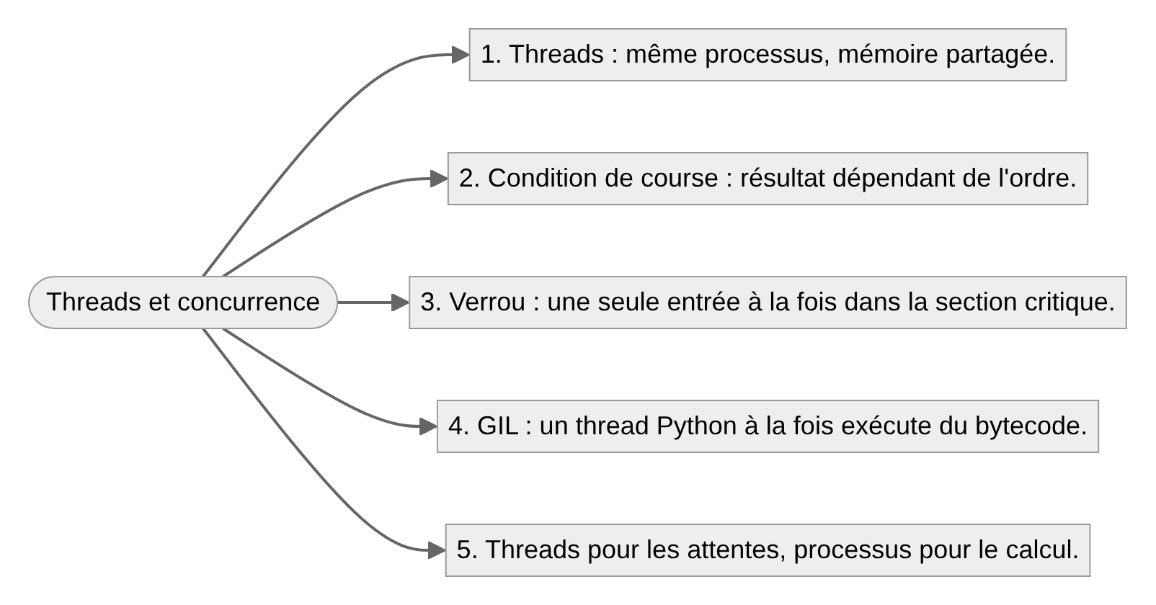
Le schéma de la mission
À retenir
Notes:
Relier les cinq idées au schéma.

Slide 31
MISSION ACCOMPLIE
+100 XP
Badge débloqué : Jongleur de fils
Prochaine mission : L'ordonnancement
Notes:
Récapituler les points clés, féliciter, annoncer la suite.

